Slide 1
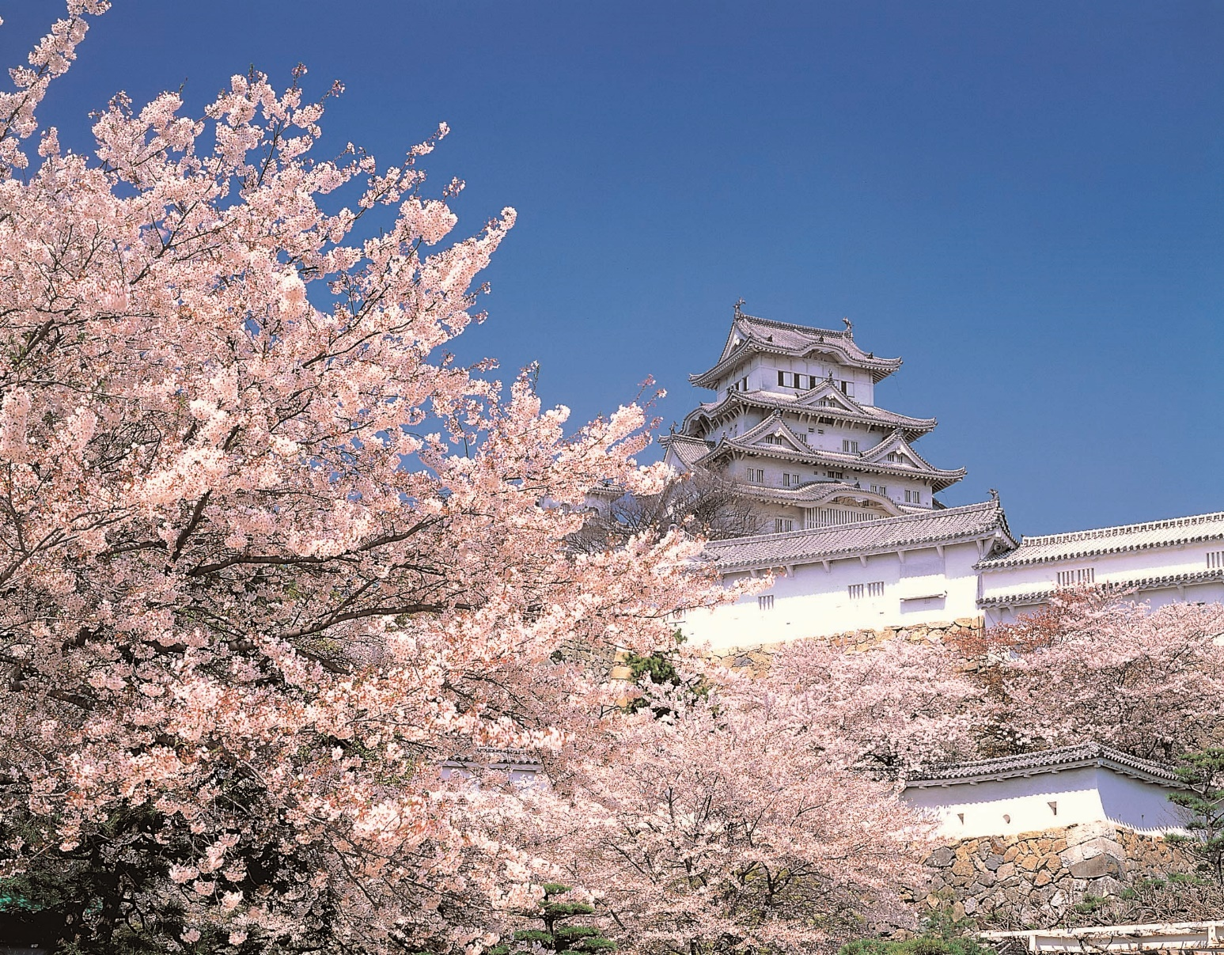
강의 : 일본사회와역사
교수 : 최장근
일본열도와
일본 민족의 형성과정
#일본은 어떻게 시작되었을까?

Slide 2





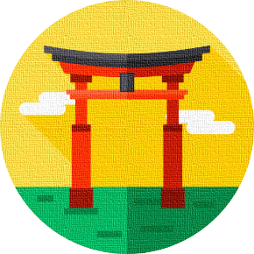

지질학적
형성
일본의
민족구성
구석기
시 대
조 몬
시 대
야오이
시 대
고 분
시 대
JAPAN Of Society And History
2017. 10. 10

Slide 3
일본어일본학과 2160**** 이*원
야 오 이 시 대
JAPAN Of Society And History
2017. 10. 10

Slide 4






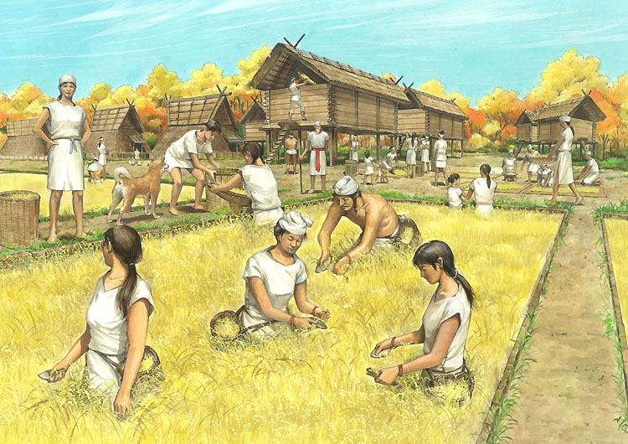
지질학적
형성
일본의
민족구성
구석기
시 대
조 몬
시 대
야요이
시 대
고 분
시 대
야요이 시대
조몬 시대 이후의 기원전 3세기부터 기원후
3세기에 걸친 시기
- 1 -

Slide 5
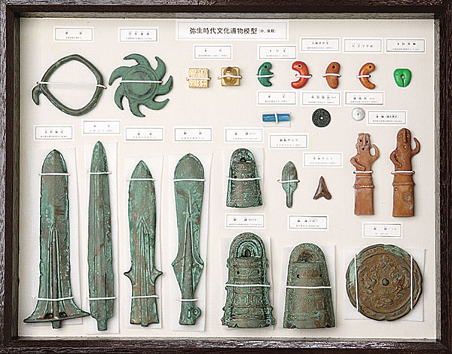
지질학적
형성
일본의
민족구성
구석기
시 대
조 몬
시 대
야요이
시 대
고 분
시 대
야요이시대
일본의 청동기 시대이자 철기 시대라고 할 수 있는 시대
야요이 문화는 수도작 농경을 기초로 하여, 철, 구리,청동 을 사용한 금속기, 돌도끼, 돌칼 등의 대륙계 마제석기와 베짜기 기술 등을 포함한 새로운 문화
- 2 -

Slide 6
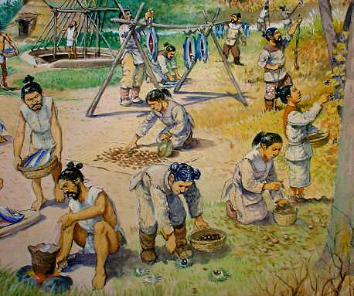
지질학적
형성
일본의
민족구성
구석기
시 대
조 몬
시 대
야요이
시 대
고 분
시 대
야요이시대
역사적 기록에서 처음으로 국가의 형태를 나타난 시기
정착, 공동 생활이 되면서 자연스럽게 정치적 집단이 형성
하지만 아직까지는 완벽한 국가의 형태는 아님
- 3 -

Slide 7
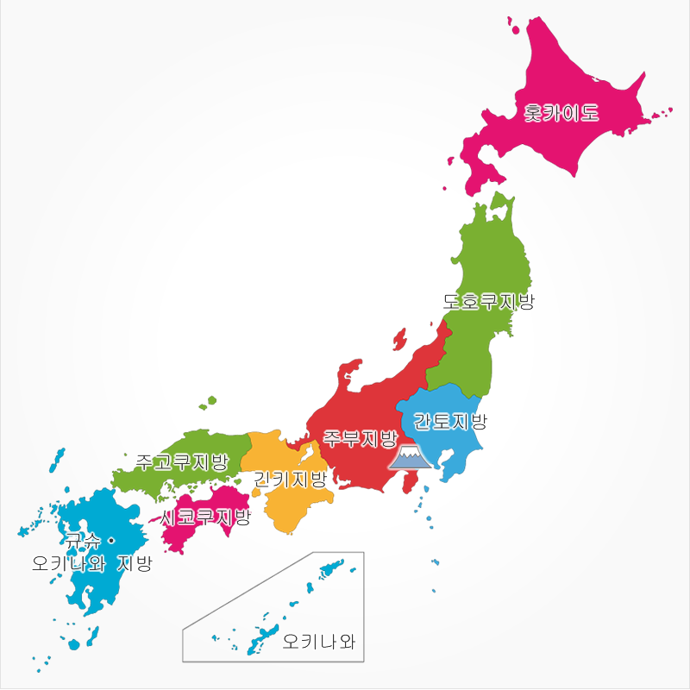
지질학적
형성
일본의
민족구성
구석기
시 대
조 몬
시 대
야요이
시 대
고 분
시 대
일본 문명의 시작
야요이인들이 농경을 시작한 곳은 규슈 지역
이로써 일본의 문명은 열도의 가장 서쪽인 규슈에서 시작됨
- 4 -

Slide 8
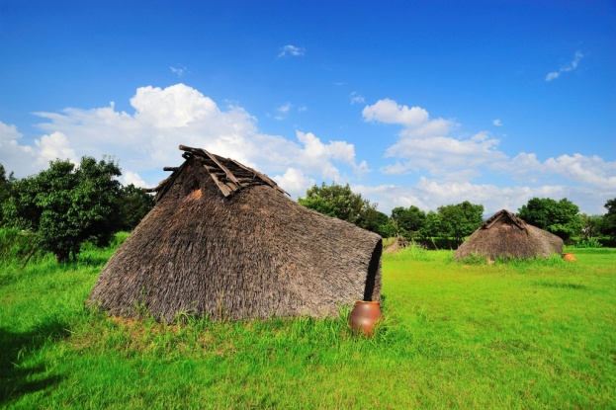
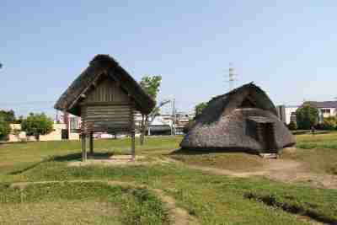
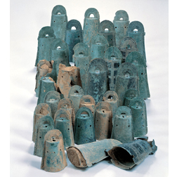
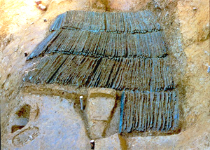
지질학적
형성
일본의
민족구성
구석기
시 대
조 몬
시 대
야요이
시 대
고 분
시 대
야요이시대 대표 유적
후쿠오카 현 이타즈케 유적
시즈오카 현 도로 유적
시네마 현 가모이와쿠라 유적
시마네 현 고진다니
- 5 -

Slide 9
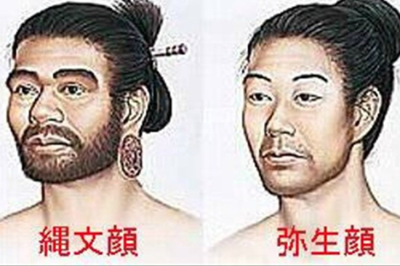
지질학적
형성
일본의
민족구성
구석기
시 대
조 몬
시 대
야요이
시 대
고 분
시 대
조몬과 야요이의 차이
조몬 문화는 주로 일본의 동쪽 지역에서 발달한 문화이고, 야요이 문화는 일본의 서쪽 지역을 중심으로 발달한 문화인 것이 특징
생김새 (좌/조몬, 우/야요이)
조몬인은 남방 아시아계 인종으로 폴라네시안계 인종으로 보고있음 큰 눈과 코, 많은 털, 상대적으로 왜소한 체격 등이 특징
야요이인은 북방아시아계로 우리가 알고 있는 현대 한국인, 몽골인 등과 생김새가 비슷함 털이 적고, 눈이 얇고 가는것이 특징
- 6 -

Slide 10
지질학적
형성
일본의
민족구성
구석기
시 대
조 몬
시 대
야요이
시 대
고 분
시 대
조몬시대 생활
야요이 시대 생활
초보적인 형태이긴 하지만 농경을 하고 있었다고 함
수렵,어로,열매 채취 등으로 먹을 것을 구하며 생활함
작고 날렵한 동물들을 사냥하기 위해 돌도끼나 돌창 대신 활과 화살을 사용
평등사회였음 수렵과 사냥을 통해 점차 무리사회가 발전 중
수혈식 집을 지어 마을을 형성하기 시작
본격적인 농경의 시작
철기를 이용해 농경이 비약적으로 발전하여 쌀농사가 시작됨
수도경작이 도입되어 곡물의 비축이 가능해지면서 잉여작물의 생산과 축적이 발달함
이것이 부에 연결되어 빈부의 차와 상하관계가 생겨남 또한 대규모 관개 시설을 사용함
- 7 -

Slide 11
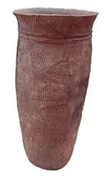
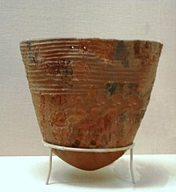
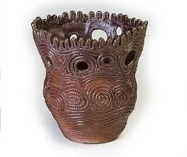
지질학적
형성
일본의
민족구성
구석기
시 대
조 몬
시 대
야요이
시 대
고 분
시 대
조몬과 야요이의 차이
조몬토기
표면에 새끼줄을 감은 듯한 문양을 갖고 있는 것이 많아서 조몬 토기라 칭함
끓이는 용도로 사용되었으리라 보이는 바닥이 깊은 토기인데 이 바닥의 형태는 시간이 지나면서 둥근 형태 > 뾰족한 형태 > 평평한 형태로 변하게 된다.
- 8 -

Slide 12
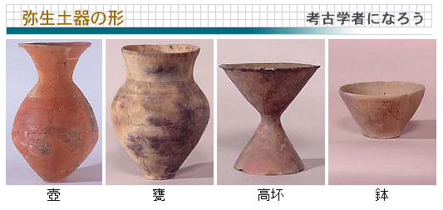
지질학적
형성
일본의
민족구성
구석기
시 대
조 몬
시 대
야요이
시 대
고 분
시 대
조몬과 야요이의 차이
야요이토기
조몬 토기와 달리 변형도 적고, 형태도 심플하지만, 예쁜 기 형으로 균형이 잡히고 있음
식량을 저장하는 항아리, 취사용 독, 음식을 담는 고배(高坏, たかつき） 세 종류가 기본
조몬토기에 비해 무늬나 장식이 없으며, 붉은색을 띠며 얇고 단단하다.
- 9 -

Slide 13

지질학적
형성
일본의
민족구성
구석기
시 대
조 몬
시 대
야요이
시 대
고 분
시 대
thank
you
- 10 -

